Slide 1
Python
인공지능 / PyQt5

Slide 2
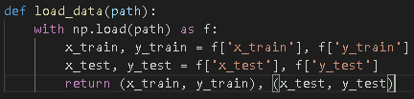
인공지능 하기 위한 작업 순서 (모델만들기)
1. 데이터 셋을 문제와 정답을 꺼내 온다 ➔ numpy array로 문제와 답을 만든다
데이터 셋에 존재하는 → 문제, 정답을 넣고 모델을 학습하기 위해서 꺼내옴
예)
나이 | 사망
20 | 0
35 | 1
27 | 0
나이 → 문제
사망 → 정답
test는 → 모든 문제 중 일부만 선택
2. 문제 혹은 답 데이터 전처리 하기 ➔ 문자면 숫자로 이런 식으로 숫자로 나타낼 수 있도록
3. 모델에게 어떤 특성을 줄지 적용한다(1차원, 2차원 등 몇 개의 인공 뉴런 노드 가지고 이런 식)
4. 모델 컴파일 (model.compile)
5. 모델 훈련 (model.fit(문제, 정답)) ➔ a = model.predict(문제) ➔ 최대값 np.argmax(a)
6. 훈련된 모델 저장 (model.save(‘모델이름.h5’)) ➔ 다른곳에서 예측 하고 싶은 경우 생성
데이터 셋 불러오기

Slide 3
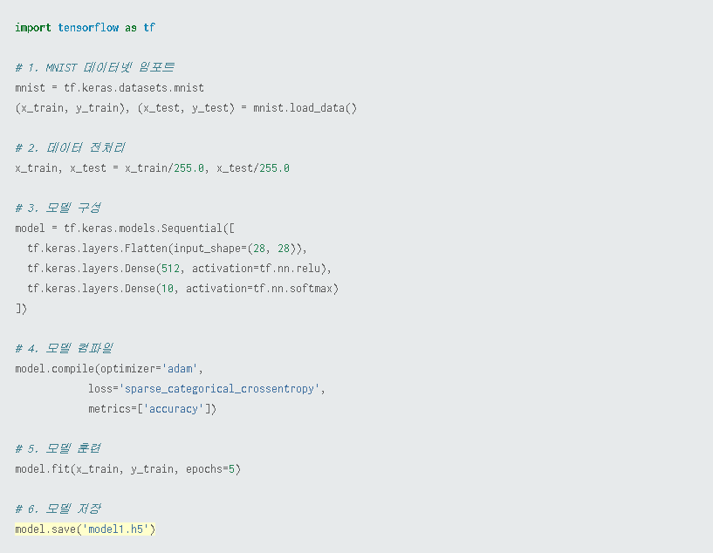
데이터 셋 불러오기
(x_train, y_train), (x_test, y_test) = load_data(“데이터셋”) ➔ 데이터셋은 http://yann.lecun.com/exdb/mnist/
해당 데이터셋을 이용하려면
byte 단위로 되어있는데, 다 뜯어서
해당 정보를 다 뜯어서 numpy로 가공해서
x_train에 image y_train에 label을 넣어야된다
다운로드 ➔ 가공되지 않은 정보를 numpy 배열로 ➔
문제와 정답을 x_train과 y_train에 넣는다

Slide 4
인공지능 하기 위한 작업 순서 (모델 적용)
모델을 가져온다 model = tf.keras.models.load_model(학습된 모델 가져오기.h5)
(load_model 할시 학습된 모델은 2차원 이어야 된다??)
2. 가져온 모델로 예측을 한다!
model.predict(문제)[0] ➔ 예측된 것 중에 첫번째 값들
np.argmax(a)

